Slide 1
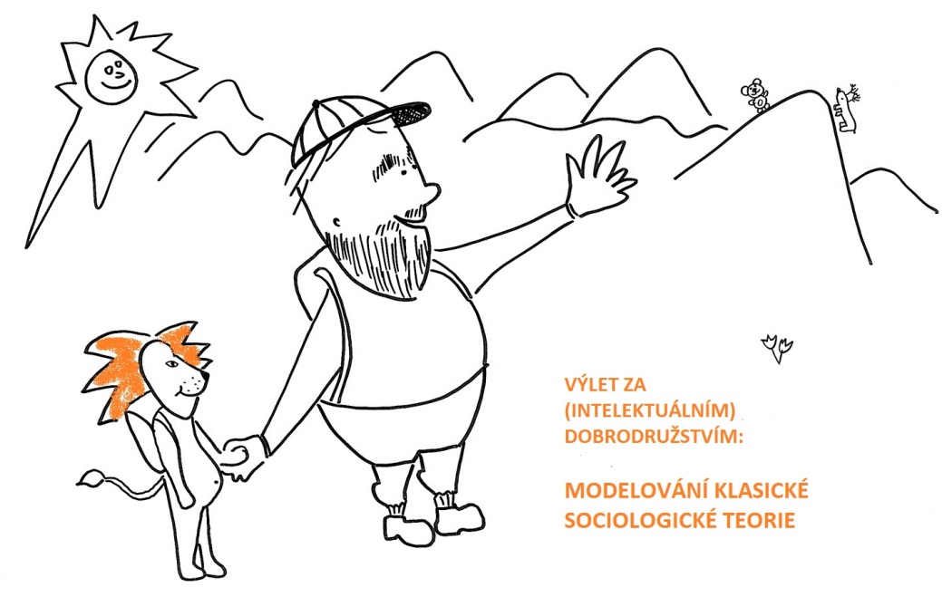
Federativní funkcionalismus I. A. Bláhy: Inovace klasického díla a její prověření pomocí multiagentního modelování
František Kalvas,
Katedra sociologie, Západočeská Univerzita v Plzni,
kalvas@kss.zcu.cz
Dušan Janák,
Centrum empirických výzkumů, Slezská Univerzita v Opavě,
janak@fvp.slu.cz

Slide 2
Problém statičnosti funkcionalistických koncepcí
V roce 2016 jsme pomocí multiagentního modelování zjistili, že Bláhou zdůrazňovaný individuální prvek dynamizuje sociální dění, tj. že FEDERATIVNÍ FUNKCIONALISMUS je slibnou cestou řešení klasické výtky.
V tomto příspěvku model dále rozpracováváme a zaměřujeme se na tři podmínky dynamiky sociálního procesu: (1) schopnost individualistů bránit své hodnoty (2) schopnost individualistů prosazovat své hodnoty a (3) zda individualisté přinášejí novoty v době společenského kvasu nebo stabilizované situaci a využíváme přitom inspirace z Dynamic Social Impact Theory (DSIT, Latané 1981)

Slide 3
Bláhova obecná sociologická teorie: FEDERATIVNÍ FUNKCIONALISMUS I.
Sociální funkce jsou určité regulované sociální činnosti určované sociálními normami, jež vznikají objektivizací subjektivních hodnot a vytvářejí tlak na jednotlivce. K objektivizaci dochází v tzv. sociální situaci, kdy ve vzájemném tlaku interakčních procesů, z obecné potřeby upravit mezilidské vztahy, dochází k pozměňování individuálních hodnot a vzniku objektivních sociálních hodnot.

Slide 4
Bláhova obecná sociologická teorie: FEDERATIVNÍ FUNKCIONALISMUS II.
Protože hodnocení je především mimoracionální praktickou aktivitou, kterou nelze zcela přesně predikovat, a hodnoty jsou právě touto praktickou emoční a volní aktivitou vytvářeny a reprodukovány, může dojít k nepředvídatelné změně hodnot, tím i norem a sociálních funkcí.

Slide 5
Uchopení individuálního mechanismu: DYNAMIC SOCIAL IMPACT THEORY
Bláhova teorie nepopisuje, jak dochází ke změně na úrovni jedince, proto využíváme Dynamical Social Impact Theory (DSIT, Latané 1981), která je s Bláhou překvapivě konzistentní.
Každý jedinec má schopnost hájit/podporovat hodnoty, kterými se řídí, a schopnost přesvědčit ostatní, aby jeho hodnoty přijali za své.
V sociální situaci na jedince působí dvě protichůdné síly (tlak) – souhrnná podpora zastánců stejné hodnoty a souhrnná přesvědčivost zastánců odlišné hodnoty (vzájemný tlak interakčních procesů)
Všichni nemají stejnou váhu – váha klesá se čtvercem sociální distance od jedince, který definuje sociální situaci (vytváří přirozenou hranici)
Pokud je přesvědčivost větší než podpora, jedinec podlehne tlaku a přijme za svou hodnotu, o níž byl přesvědčován. Jeho schopnost hájit a přesvědčit se také změní.

Slide 6
Uchopení individuálního mechanismu: DSIT rozšířená o individualisty
Individualisté mají zásadní vlastnost – začít žít hodnotu v rozporu s tlakem DSIT, mohou se rozhodnout pro jinou hodnotu známou z jejich sociální situace, nebo pro hodnotu za horizontem situace, ale i pro hodnotu zcela novou, kterou dosud nikdo nežil.
Bláha definuje individualisty, jako ty, kteří dovedou své hodnoty žít. V DSIT to znamená, že mají maximální schopnost hájit svou hodnotu (jako synonymum používáme pojem „osobní integrita“).
Schopnost přesvědčit ostatní Bláha detailně neřeší. Pro vystižení tohoto tlaku jedince na ostatní používáme pojmy přesvědčivost či charisma jako synonyma.
Sociální situace, ve kterých interakce probíhají mohou být nestabilní („tekuté“) nebo stabilizované („strnulé“).

Slide 7


Slide 8
Praktická aplikace
Vytvořili jsme počítačový model:
Mainstremové hodnoty {2; 3; 4}; Veškeré hodnoty {6; 9; 12}
Podíl individualistů {5 %; 10 %; 15 %}; Populace {100; 400}
Individualisté jsou maximálně přesvědčiví {ano; ne} (dále jako TLAK)
Individualisté inovují ještě před spuštěním {ano; ne} (dále jako CHAOS)
Závislé proměnné:
Počet změn hodnot vlivem DSIT <21–744> (dále jako změna)
Počet změn hodnot vlivem DSIT pouze u ne-individualistů <21–467> (dále jako čistáZměna)
Počet ne-individualistů, kteří zastávají inovativní hodnoty <0–177> (dále jako prosazení)

Slide 9


Slide 10
Výsledky/závěry
1) Individualisté strukturu dynamizují:
Nowak, Szamrej, Latané (1990) dosahovali v totožném modelu bez individualistů nehybné rovnováhy maximálně po 30 kolech simulace
My jsme museli náš model uměle zastavovat po několika tisíci kolech!
2) Příliš nezáleží na tom, kdy individualisté přijdou s inovacemi – dokáží je nakonec prosadit i ve strukturované společnosti.
3) Není nutné, aby individualisté měli maximální schopnost přesvědčit, ale pokud ji mají, rapidně se zvýší jejich schopnost dynamizovat strukturu a prosazovat inovace (vizte rovnice klíčových vztahů)
změna = 99,4***x TLAK - 0,5 ^{ns}x CHAOS + 18,1 **x TLAK#CHAOS
čistáZměna = 64,1***x TLAK - 0,6 ^{ns}x CHAOS - 2,0 ^{ns}x TLAK#CHAOS
prosazení = 25,1***x TLAK + 4,1 **x CHAOS + 17,1 ***x TLAK#CHAOS

Slide 11
Děkujeme za pozornost!
Vaši,
František a Dušan

Slide 12
------------------------------------------------------------------------------
zmena| Coef. Std. Err. t P>|t| [95% Conf. Interval]
-------------+----------------------------------------------------------------
pind | 2.364352 .4333076 5.46 0.000 1.514286 3.214418
cmp | 47.21991 2.166538 21.80 0.000 42.96958 51.47024
att | -9.23341 .7221793 -12.79 0.000 -10.65019 -7.816634
400.na | 242.1096 3.537942 68.43 0.000 235.1688 249.0503
1.prsv | 99.40741 5.003405 19.87 0.000 89.59169 109.2231
1.iss | -.4506173 5.003405 -0.09 0.928 -10.26633 9.3651
prsv#iss | 18.12654 7.075883 2.56 0.011 4.245023 32.00806
_cons | .1130401 10.90467 0.01 0.992 -21.27982 21.5059
------------------------------------------------------------------------------

Slide 13
------------------------------------------------------------------------------
cistaZmena| Coef. Std. Err. t P>|t| [95% Conf. Interval]
-------------+----------------------------------------------------------------
pind | .9787037 .2652755 3.69 0.000 .4582842 1.499123
cmp | 25.59259 1.326378 19.30 0.000 22.9905 28.19469
att | 1.324846 .4421259 3.00 0.003 .4574798 2.192212
400.na | 200.6019 2.165966 92.62 0.000 196.3526 204.8511
1.prsv | 64.08333 3.063138 20.92 0.000 58.07405 70.09262
1.iss | .6450617 3.063138 0.21 0.833 -5.364225 6.654348
prsv#iss | 2.030864 4.331931 0.47 0.639 -6.467551 10.52928
_cons | -60.74923 6.675954 -9.10 0.000 -73.84617 -47.65229
------------------------------------------------------------------------------

Slide 14
------------------------------------------------------------------------------
prosazeni | Coef. Std. Err. t P>|t| [95% Conf. Interval]
-------------+----------------------------------------------------------------
pind | 1.338426 .141516 9.46 0.000 1.060799 1.616053
cmp | -2.233796 .70758 -3.16 0.002 -3.621932 -.8456606
att | 2.155093 .23586 9.14 0.000 1.692381 2.617805
400.na | 29.74383 1.155473 25.74 0.000 27.47701 32.01064
1.prsv | 25.06173 1.634086 15.34 0.000 21.85597 28.26749
1.iss | 4.12037 1.634086 2.52 0.012 .9146082 7.326133
prsv#iss | 17.12346 2.310947 7.41 0.000 12.58982 21.65709
_cons | -30.04938 3.561408 -8.44 0.000 -37.03618 -23.06259
------------------------------------------------------------------------------

